Slide 1
Министерство образования науки РФ ГБПОУ Гусиноозерский Энергетический техникум
Презинтация на тему:
Медь

Slide 2
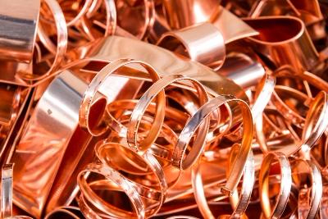
Что такое медь?
Медь – металл, обозначаемый в таблице химических элементов Менделеева как Cu (Cuprum). Медь является одним из первых металлов, которые в древности начал использовать человек. В итоге на сегодняшний день все месторождения меди выбраны, и добывается она из низкосортных руд.

Slide 3
Виды Меди
1) Классическая медь
Поверхность блестит и имеет красновато-золотистый цвет. Первоначальный цвет меди сохраняется недолго, в течение первых 2-х месяцев поверхность ленты тускнеет, перестает блестеть и начинает темнеть, а впоследствии покрывается малахитовой патиной. Классическая медь разных производителей выглядит примерно одинаково.
2) Бронзовая медь
Сплав меди и олова. Этот материал красновато-коричневого цвета был разработан специально для дизайнеров. В процессе эксплуатации бронзовая медь становится коричневато-зеленого оттенка, который потом трансформируется в темный коричнево-антрацитовый. На скатах кровли возможно образование патины, но сам процесс патинирования данного вида меди проходит гораздо медленнее, нежели классической или оксидированной.

Slide 4
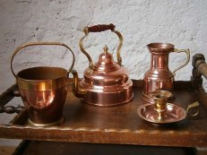
Где используется медь ?
Изначально медь использовалась для создания украшений для дома. Далее люди научились сплавлять ее с оловом, получив бронзу. Из прочной бронзы уже можно было создавать оружие и предметы труда, что существенно продвинуло развитие человечества. Бронзовый век стал огромным рывков практически во всех отраслях жизнедеятельности людей.

Slide 5
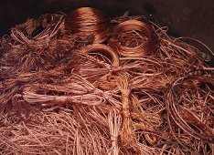
Чем полезна медь?
Полезные свойства меди известны еще со времен древнего Египта - тогда из нее изготавливали сосуды для хранения воды. Антибактериальные свойства меди позволяли долгое время сохранять воду свежей и, наделяли ее чудесной силой.

Slide 6
Где добывают медь?
Большая часть запасов медных руд в России находится в Восточной Сибири, на Кольском полуострове, в Уральском регионе. В списке лидеров по суммарным запасам таких руд находится Чили, также разрабатываются месторождения в следующих странах: США (порфировые руды), Казахстане, Замбии, Польше, Канаде, Армении, Заире, Перу (порфировые руды), Конго, Узбекистане. Специалисты подсчитали, что в крупных месторождениях всех стран меди суммарно содержится порядка 680 миллионов тонн.

Slide 7
Медные сплавы
Основное преимущество медных сплавов - низкий коэффициент трения (что делает особенно рациональным применением их в парах скольжения), сочетающийся для многих сплавов с высокой пластичностью и хорошей стойкостью против коррозии в ряде агрессивных сред и хорошей электропроводностью.

Slide 8
Медь в промышленности
Около 40% меди идёт на изготовление различных электрических проводов и кабелей. Широкое применение в машиностроительной промышленности и электротехнике нашли различные сплавы меди с другими веществами. Наиболее важные из них являются латуни (сплав меди с цинком), медноникеливые сплавы и бронзы.

Slide 9
Спасибо за внимание !!!

